Slide 1

Министерство здравоохранения Республики Татарстан
Итоги совместной работы органов и учреждений
здравоохранения Республики Татарстан
и Управления Роспотребнадзора по Республике Татарстан
в 2010 году
Министр здравоохранения Республики Татарстан А.Фаррахов
8 февраля 2011 года
www.minzdrav.tatar.ru
Notes:
1

Slide 2

Динамика рождаемости и смертности в Республике Татарстан с 2003 г.
Сравнительные показатели смертности за 2010 г.
2

Slide 3
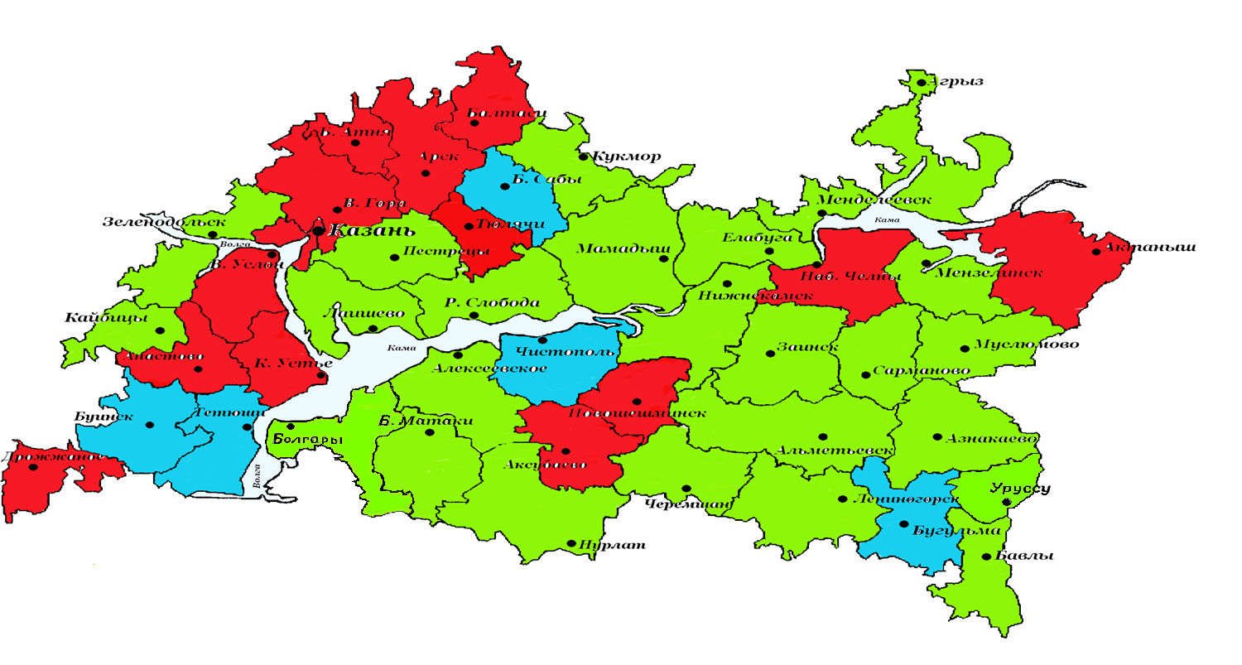
Схема оптимизации оказания медицинской помощи больным инфекционного профиля в Республике Татарстан
Межмуниципальное отделение
Собственное отделение
Закрепленные к межмуниципальным
отделениям
3

Slide 4
Смертность населения Республики Татарстан от инфекционных заболеваний
Структура смертности в 2010г.
4

Slide 5
Динамика заболеваемости ВИЧ-инфекцией по Российской Федерации и Республике Татарстан за 2000-20010 гг. (на 100 тыс.населения)
Половой путь передачи ВИЧ-инфекций
В Республике Татарстан ежедневно регистрируются 3-4 новых случая ВИЧ-инфекции, наибольшее количество больных приходится на возраст 20-29 лет.
5

Slide 6
Основные показатели работы с больными ВИЧ-инфекцией за 2007-2010 г.г.
Охват диспансерным наблюдением
Кратность диспансерного наблюдения
годы
годы
Охват антиретровирусной терапией
6

Slide 7
Темп прироста заболеваемости ВИЧ-инфекцией (%)
Темп прироста новых случаев ВИЧ-инфекции в РФ
Темп прироста новых случаев ВИЧ-инфекции в РТ
годы
7

Slide 8
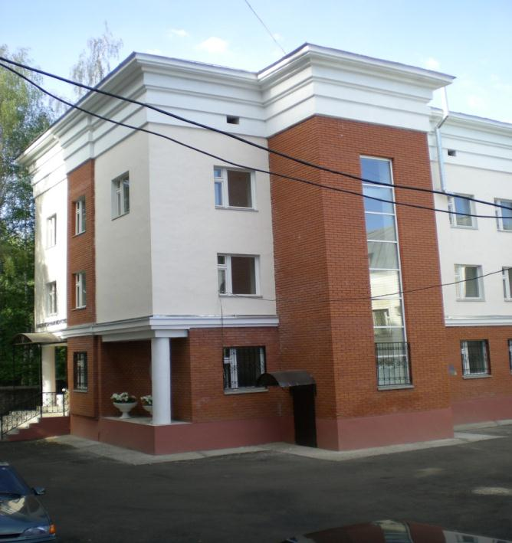
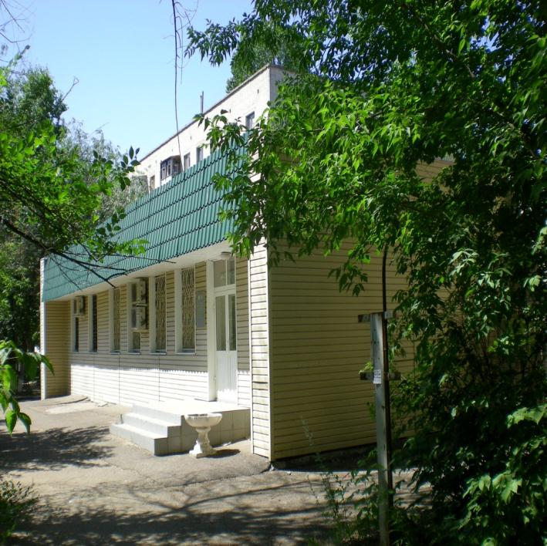
Модернизация лабораторной службы ГУЗ РЦПБ СПИД и ИЗ
Лабораторный корпус №1
Лабораторный корпус №2
ул.Вишневского,2а
ул.Комарова,10
8

Slide 9
Сравнительная заболеваемость управляемыми и неуправляемыми инфекциями в Республике Татарстан за 2000-2010 г.г. (на 100 тыс. нас.)
Неуправляемые инфекции
Управляемые инфекции
9

Slide 10
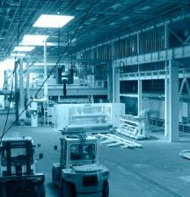
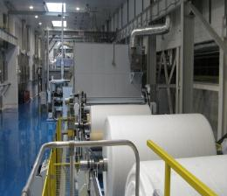
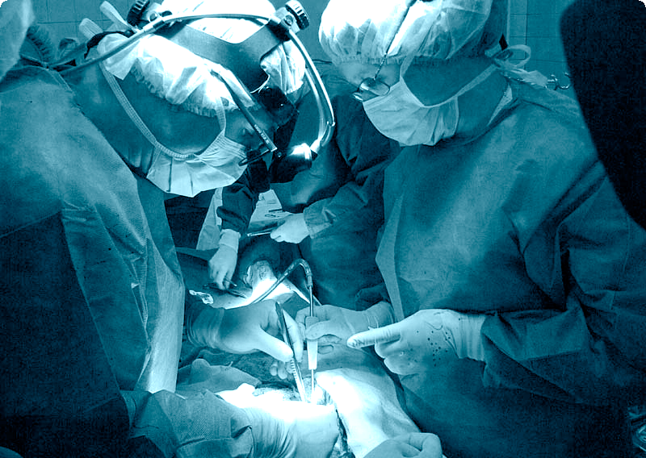
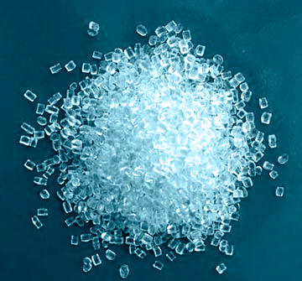
Организация территориально-производственного кластера замкнутого цикла в Республике Татарстан
Инвестиции в организацию производства – около 2 млрд. руб.
ТАТНЕФТЬ
ТАNECO
ЭЛАСТИК
ЗДРАВМЕДТЕХ
Медицинские
Учреждения РТ
Гранулы полипропилена
Нетканый материал. Стерилизация
Одноразовая одежда и белье
Защита персонала и пациентов
Это первый в России производственный кластер замкнутого цикла по изготовлению медицинских изделий нового поколения в соответствии с требованиями европейского стандарта EN 13795
Обеззараживание
Утилизация
Вторичное сырье
Использованных медицинских изделий
10

Slide 11
Принцип «единого окна» в отделении медицинского освидетельствования иностранных граждан на базе ГМУ «РККВД»
УФМС
Отделение медицинского освидетельствования иностранных граждан
Врач-дерматовенеролог
(сифилис, ВИЧ, ИППП, лепра)
Врач-психиатр-нарколог
(наркотические вещества)
Врач-рентгенолог
(флюорографическое обследование)
Врач-фтизиатр (туберкулез)
Медицинское заключение о состоянии здоровья иностранного гражданина (24 часа)
11

Slide 12

44
ОРГАНИЗАЦИЯ БЕЗВОЗМЕЗДНОГО ОБЕСПЕЧЕНИЯ ДЕТЕЙ ПЕРВЫХ ТРЕХ ЛЕТ ЖИЗНИ МОЛОЧНЫМИ ПРОДУКТАМИ ПИТАНИЯ В РЕСПУБЛИКЕ ТАТАРСТАН
Финансирование
159 млн. руб. (2009г.)
292,5 млн. руб. (2010г.)
328,2 млн. руб. (2011г.)
3 группы пользователей питания
По социальным показаниям
Переходящие обязательства
По медицинским показаниям
На 08.02.2011 ежедневно получают питание 40945 детей

Slide 13
Правительственная комиссия Республики Татарстан по профилактике правонарушений Указ Президента РТ от 31.12.2010 № УП-897 «О внесении изменений в Указ Президента РТ от 9 января 2009 года № УП-1 «О Правительственной комиссии Республики Татарстан по профилактике правонарушений»
12

